Slide 1
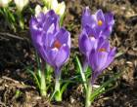
Подготовила: воспитатель
Ермола Людмила Алексеевна

Slide 2
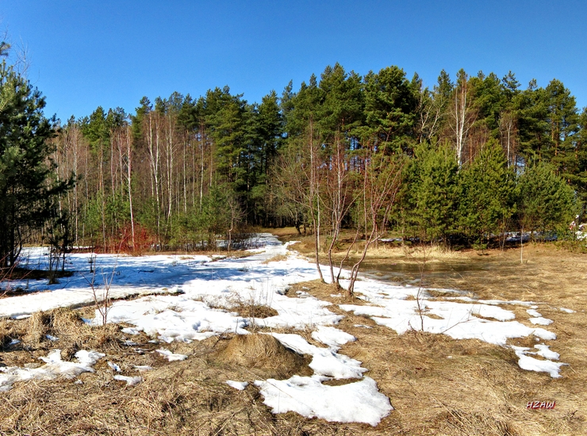
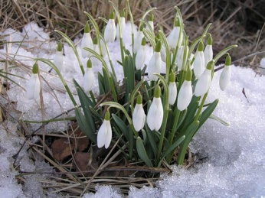
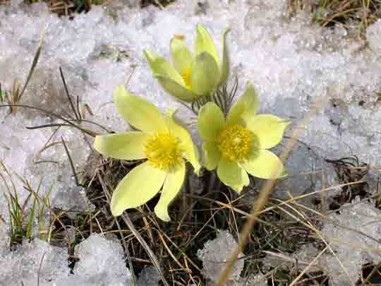
Тает снежок,
Ожил лужок,
День прибывает,
Когда это бывает?
Весной

Slide 3
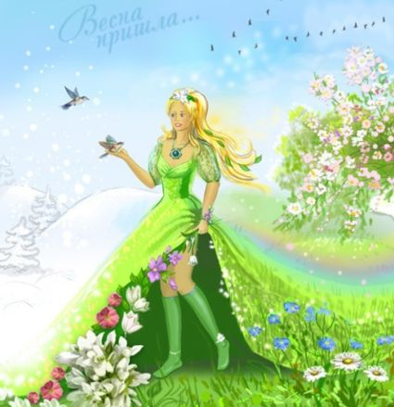
Если снег повсюду тает, День становится длинней, Если все зазеленело И в полях звенит ручей, Если стал теплее ветер, Если птицам не до сна, Если солнце ярче светит, Значит, к нам пришла
Весна

Slide 4
ЗАГАДКИ О ВЕСНЕ
Снег чернеет на полянке,
С каждым днем теплей погода.
Время класть в кладовку санки.
Это, что за время года.
(Весна)
Я раскрываю почки,
В зелёные листочки.
Деревья одеваю,
Посевы поливаю,
Движения полна,
Зовут меня ...
(Весна)
Рыхлый снег
На солнце тает,
Ветерок в ветвях играет,
Звонче птичьи голоса
Значит, к нам пришла ...
(Весна)

Slide 5
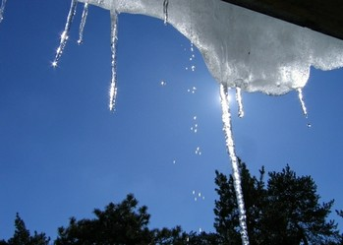
МАРТ
Март- открывает весну.
Весеннее теплое солнце побеждает холод и стужу.
Мартовская капель звонко отсчитывает первые минуты, часы весны, поэтому его называют капельником и еще март называют зимобором, потому что в марте зима с весной борется.

Slide 6
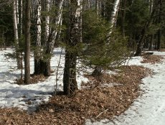
В марте появляются первые проталины, отсюда и другое название – протальник.

Slide 7
В марте прилетают грачи . Ходят они не спеша по проталинкам, ищут оттаявших жучков и червяков, гнезда строят.

Slide 8
ЗАГАДКИ
Ручейки бегут быстрее,
Светит солнышко теплее.
Воробей погоде рад –
Заглянул к нам месяц ...
(Март)
Дует тёплый южный ветер,
Солнышко всё ярче светит.
Снег худеет, мякнет, тает,
Грач горластый прилетает.
Что за месяц? Кто узнает?
(Март)
В этот месяц таит всё, В этот месяц снег идёт, В этот месяц все теплей, В этот месяц женский день.
(Март)

Slide 9
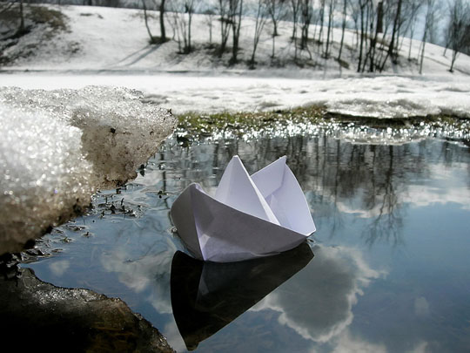
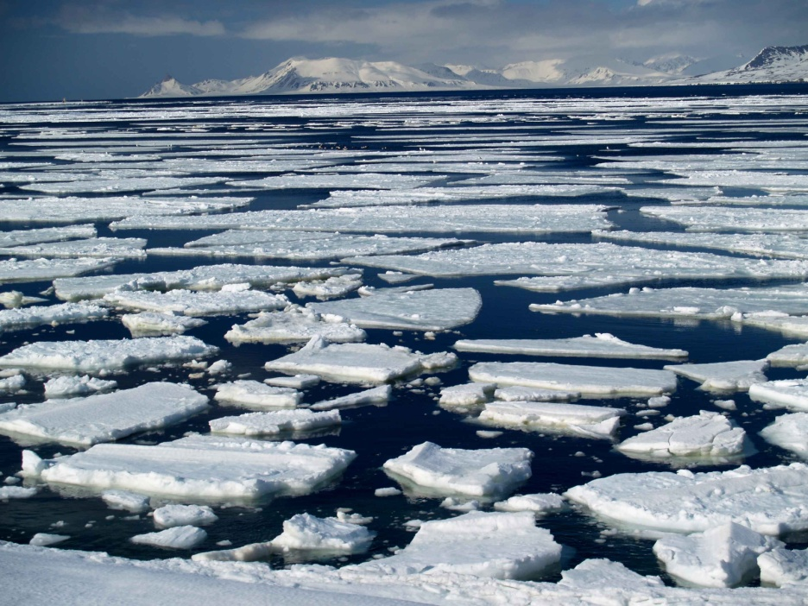
АПРЕЛЬ
Апрель — середина весны.
В народе этот месяц называют «ледоломом» и «снегосгоном» — апрель лед ломает и снег отовсюду гонит.
Повсюду тает снег, бегут бурные звонкие ручьи.
Льдины плывут по реке, с треском ломаются, а талая вода заливает луга и низины. Начинается половодье.

Slide 10
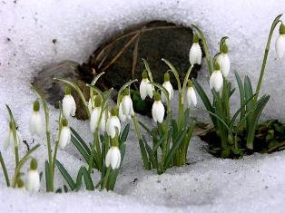
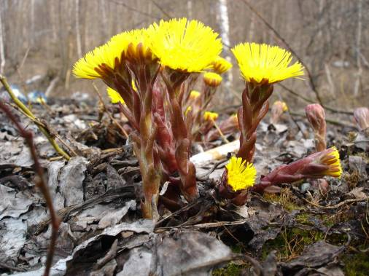
Там где снег уже сошел, появляются первые весенние цветы. В лесу это подснежники.
На лугах, возле рек это- цветы мать и мачехи. Мать и мачеха необычное растение, сначала цветет, потом отращивает листья.

Slide 11
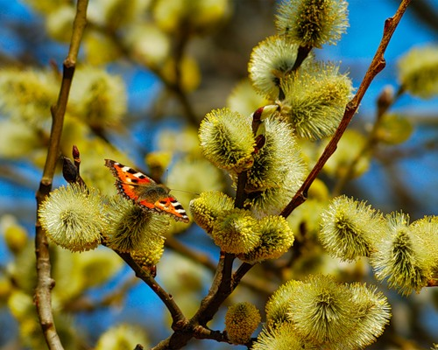
Про апрель говорят: «Апрель водою славен, почками красен». Оживает лес. У вербы распушились почки, и хотя листьев еще нет, но все деревце словно окутано нежным желто-зеленым облаком.

Slide 12
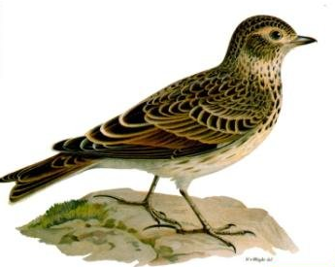
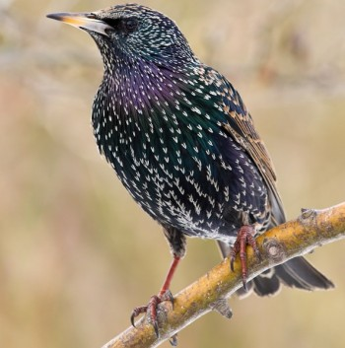
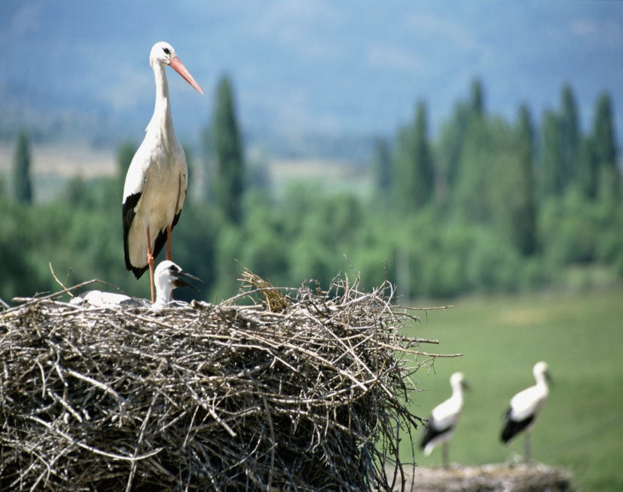
В апреле многие перелетные птицы возвращаются из теплых стран: скворцы, жаворонки, журавли. Хлопочут на гнездах, песни распевают.
Жаворонок
Скворец
Журавль

Slide 13
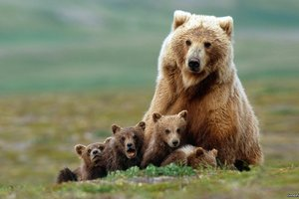
Вылезает из берлоги медведь. Он бывает очень худой, голодный, потому что всю зиму ничего не ел. У медведицы зимой рождаются медвежата. Медведица учит малышей отыскивать пищу.

Slide 14
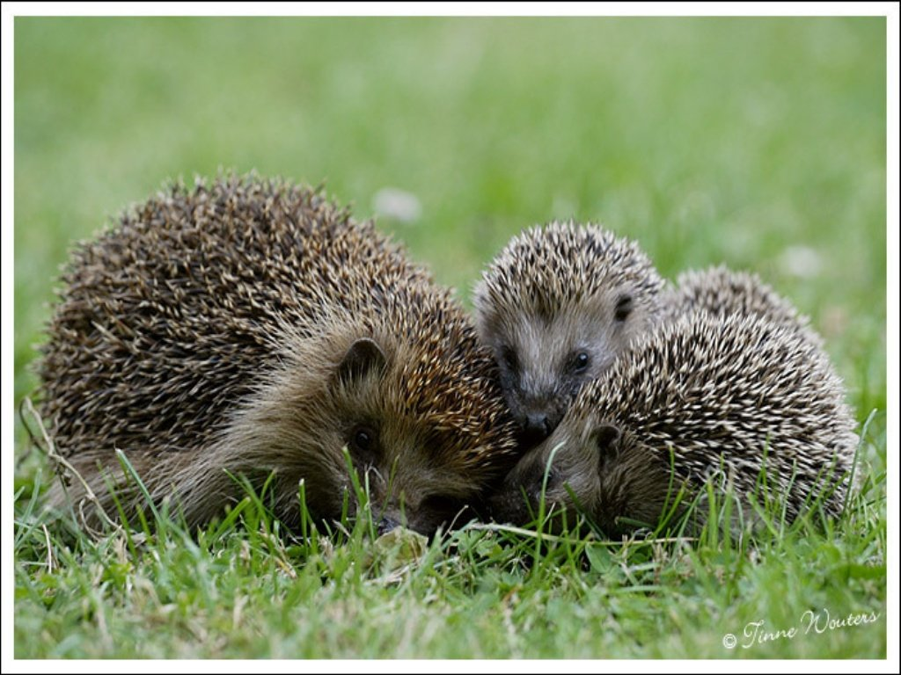
Ежи тоже сильно худеют, им нужно съесть много насекомых, чтобы набрать сил. Весной у ежихи рождаются 5-7 ежат. Ежиха кормит ежат молоком.
Ёжики колючие бегают вокруг: Брюшки им щекочет травянистый луг. И смеются ёжики от щекотки той, Хорошо резвиться на лугу весной!

Slide 15
ЗАГАДКИ
Будит лес, поля и горы,
все полянки и сады.
Он во все стучится норы,
напевает у воды.
«Просыпайтесь! Просыпайтесь!
Пойте, смейтесь, улыбайтесь!»
Далеко слышна свирель.
Это будит всех...
(Апрель)
Яростно река ревёт
И разламывает лёд.
В домик свой скворец вернулся,
А в лесу медведь проснулся.
В небе жаворонка трель.
Кто же к нам пришёл?
(Апрель)
Мишка вылез из берлоги, Грязь и лужи на дороге, В небе жаворонка трель - В гости к нам пришёл ...
(Апрель)

Slide 16
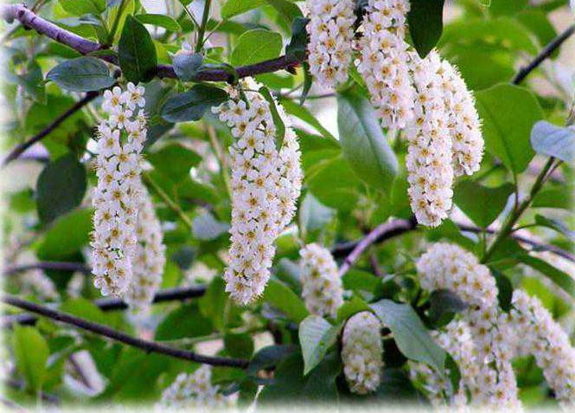
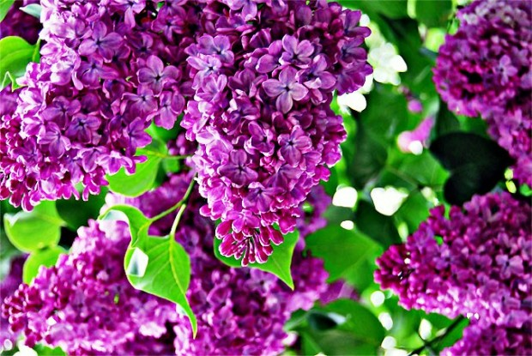
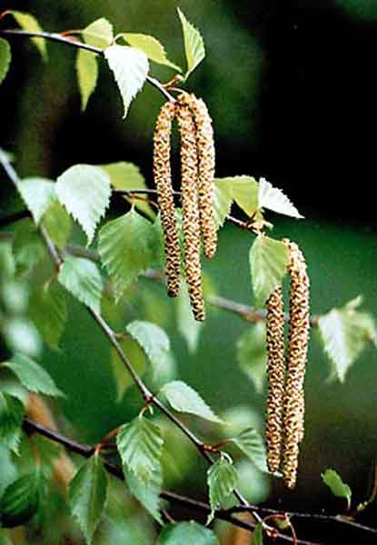
МАЙ
Месяц зелени и цветов. Самый красивый и самый теплый весенний месяц. Его называют травень, цветень.
Черемуха
Сирень
Береза

Slide 17
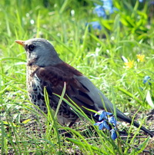
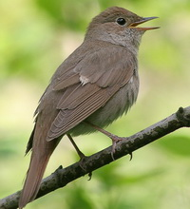
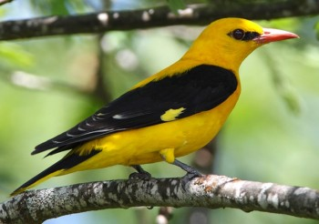
Называют май и песенник. Время это звонкое, певучее: что в полях куст, то щебет и свист. Как в лесах веточка- так песенка.
Дрозд
Соловей
Иволга

Slide 18
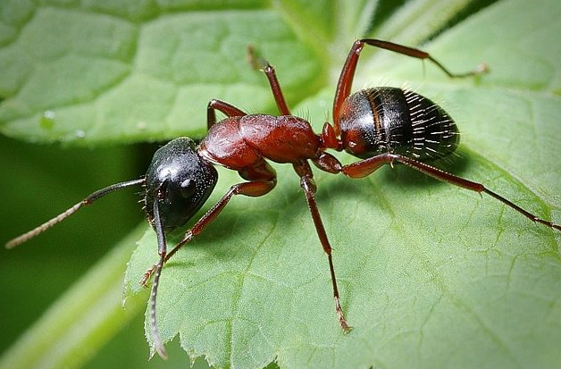
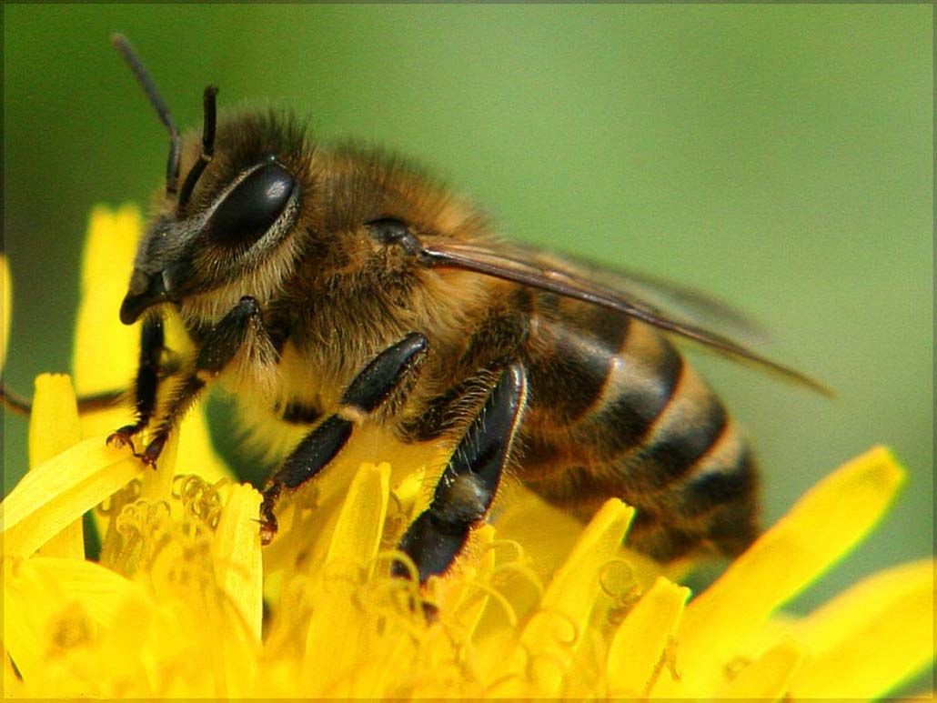
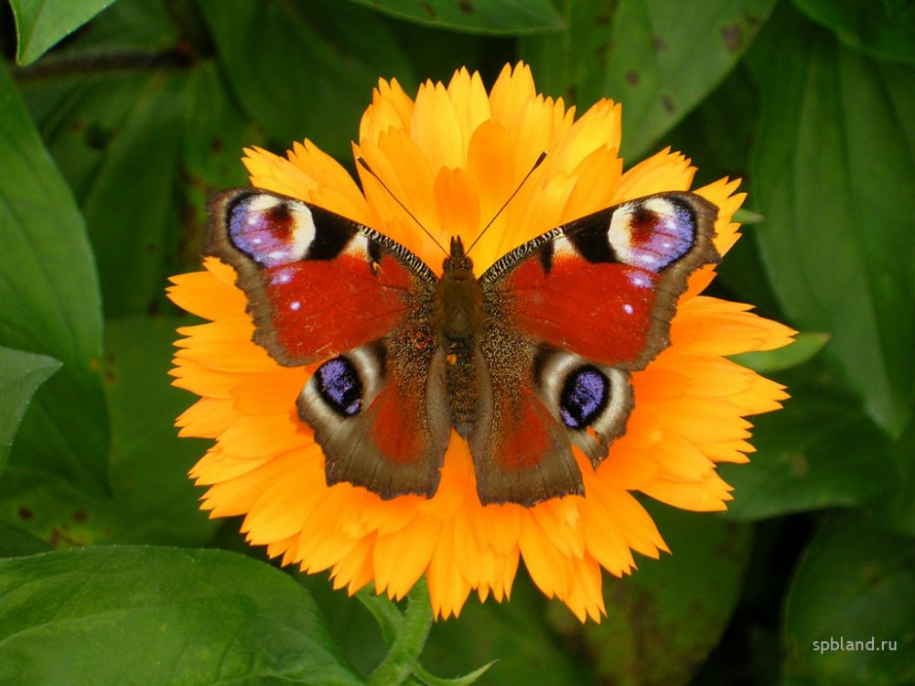
Пчелы, бабочки , муравьи и жучки просыпаются от зимней спячки.
Муравей
Пчела
Бабочка
Божья коровка
Паук

Slide 19
ЗАГАДКИ
Зеленеет даль полей,
Запевает соловей.
В белый цвет оделся сад,
Пчёлы первые летят.
Гром грохочет.
Угадай,
Что за месяц это?
(Май)
В лапотках бежит малыш, ты шаги его услышь. Он бежит, и все цветет, он смеется – все поет. Спрятал счастье в лепестках у сирени на кустах.. «Ландыш мой, благоухай!» - повелел веселый ........
(Май)
Сад примерил белый цвет,
Соловей поет сонет,
В зелень наш оделся край –
Нас теплом встречает ...
(Май)

